Slide 1
Достиев Абдукодир
Мушвори иқтисоди оид ба мониторинг ва арзёбии Котиботи Шӯрои миллии рушди назди Президенти Ҷумҳурии Тоҷикистон
Мавзуъ: Раванди пешбурди мониторинг ва арзёбӣ дар Ҷумҳурии Тоҷикистон
Таҷрибаи андухта аз кишвари Ҷопон

Slide 2
“Раванди пешбурди мониторинг ва арзёбӣ дар Ҷумҳурии Тоҷикистон
1 Мафҳумҳои мониторинг ва арзёбӣ
2 Шарҳи мухтасари системаи арзёбии сиёсат
3 Тартиби асосии арзёбӣ
4 Раванди гузаронидаи мониторинг ва арзёби

Slide 3
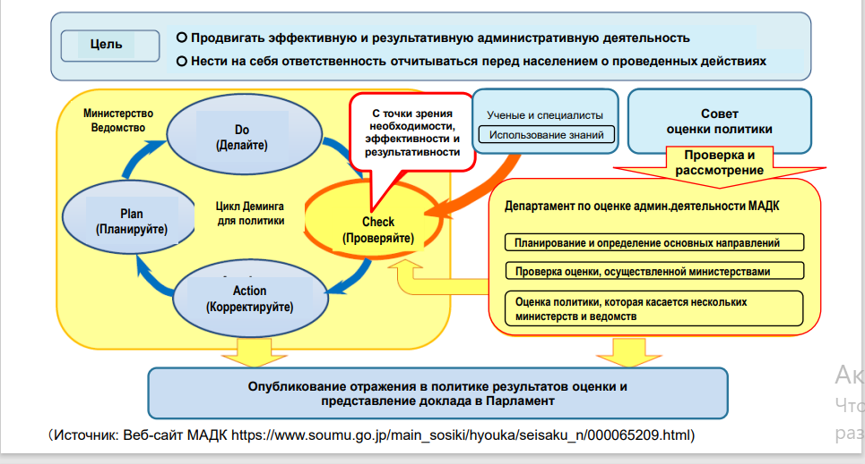
2.Краткый обзор системы оценки политики
Источник: Лексия 2 страница 7

Slide 4
Давраи амалишави (Цикл PDCA)
Action
PLan
Бозбинї
Банаќшагирї
Татбиќ
Мониторинг ва арзёбї
Check
Do
Санљиши раванди татбиќ (бо роњи гузаронидани

Slide 5
Асосҳои раванди арзёбӣ
1
Тарҳрезии арзёбӣ (таҳияи нақшаи арзёбӣ)
2
Ҷамъоварӣ ва таҳлили маълумот
3
Чамбаст хулосабарори натиҷаҳои арзёбӣ ва гузориш (паём)

Slide 6
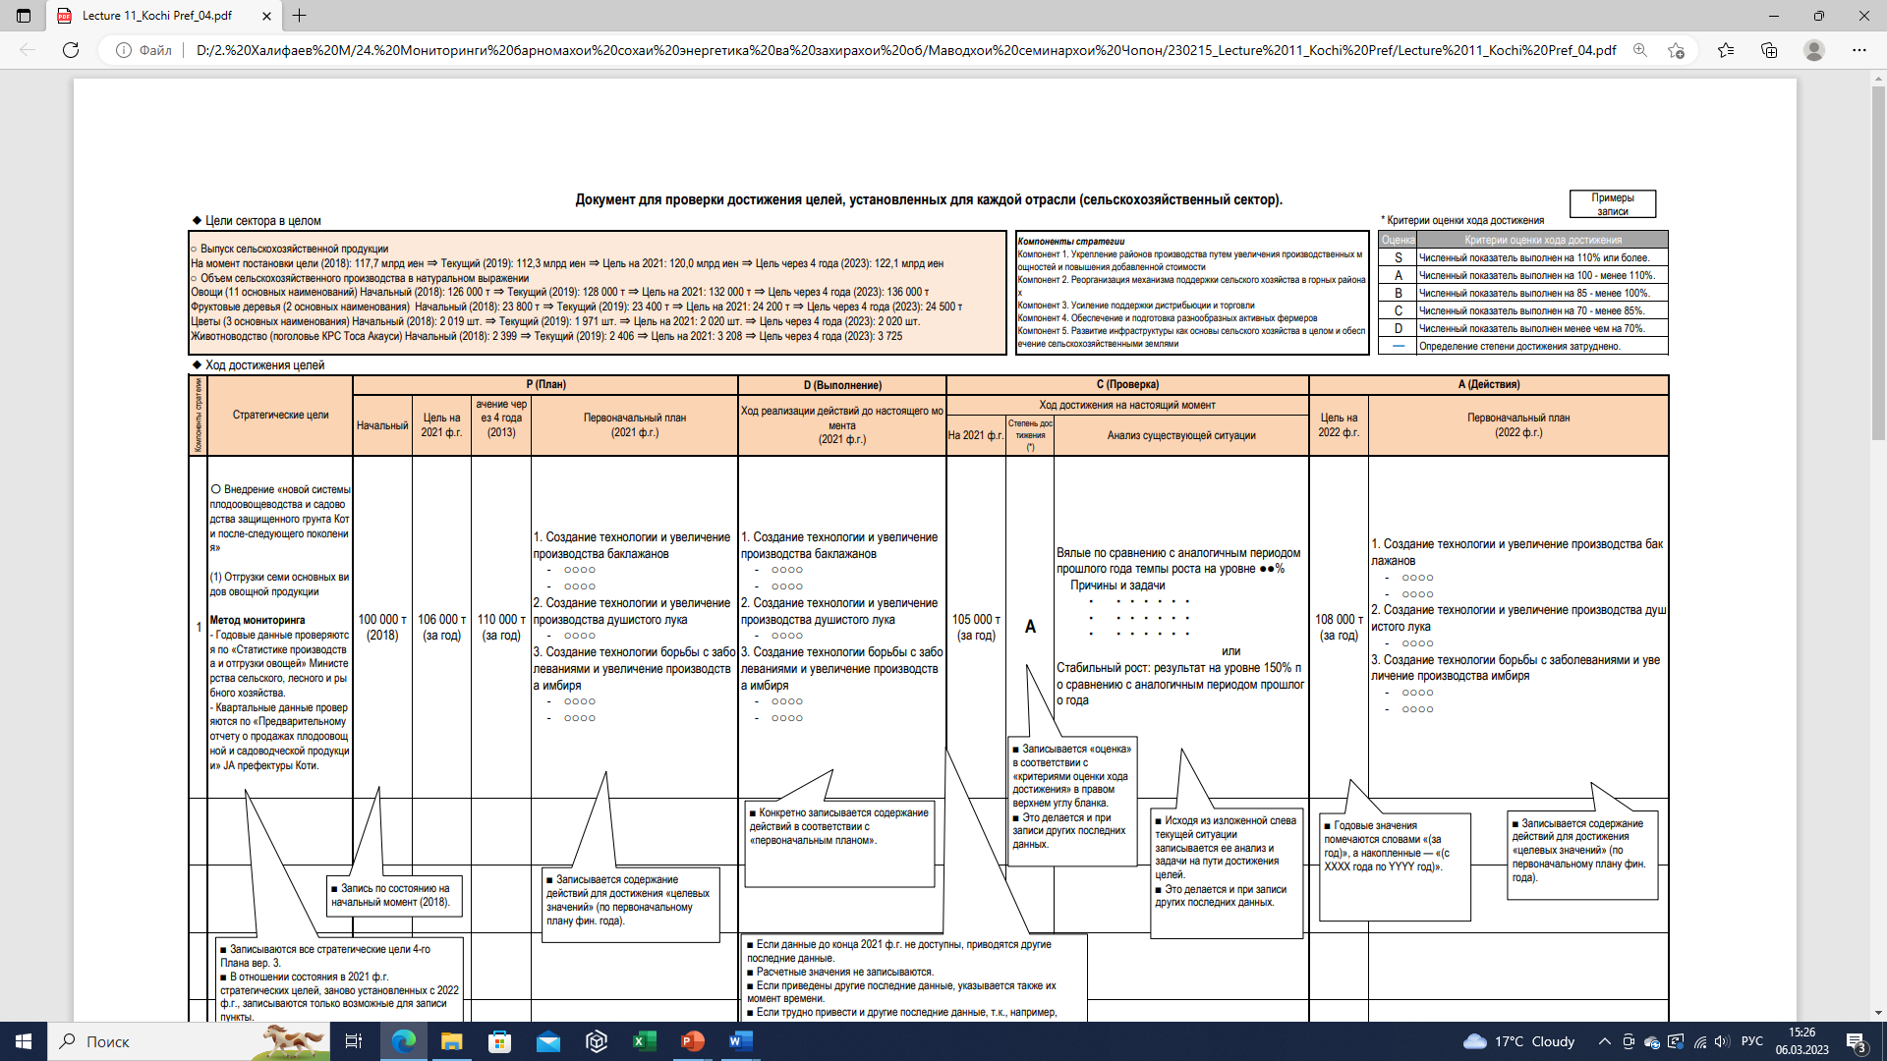
Санҷиши ҳадафҳои бадастомада барои ҳар як соҳа

Slide 7
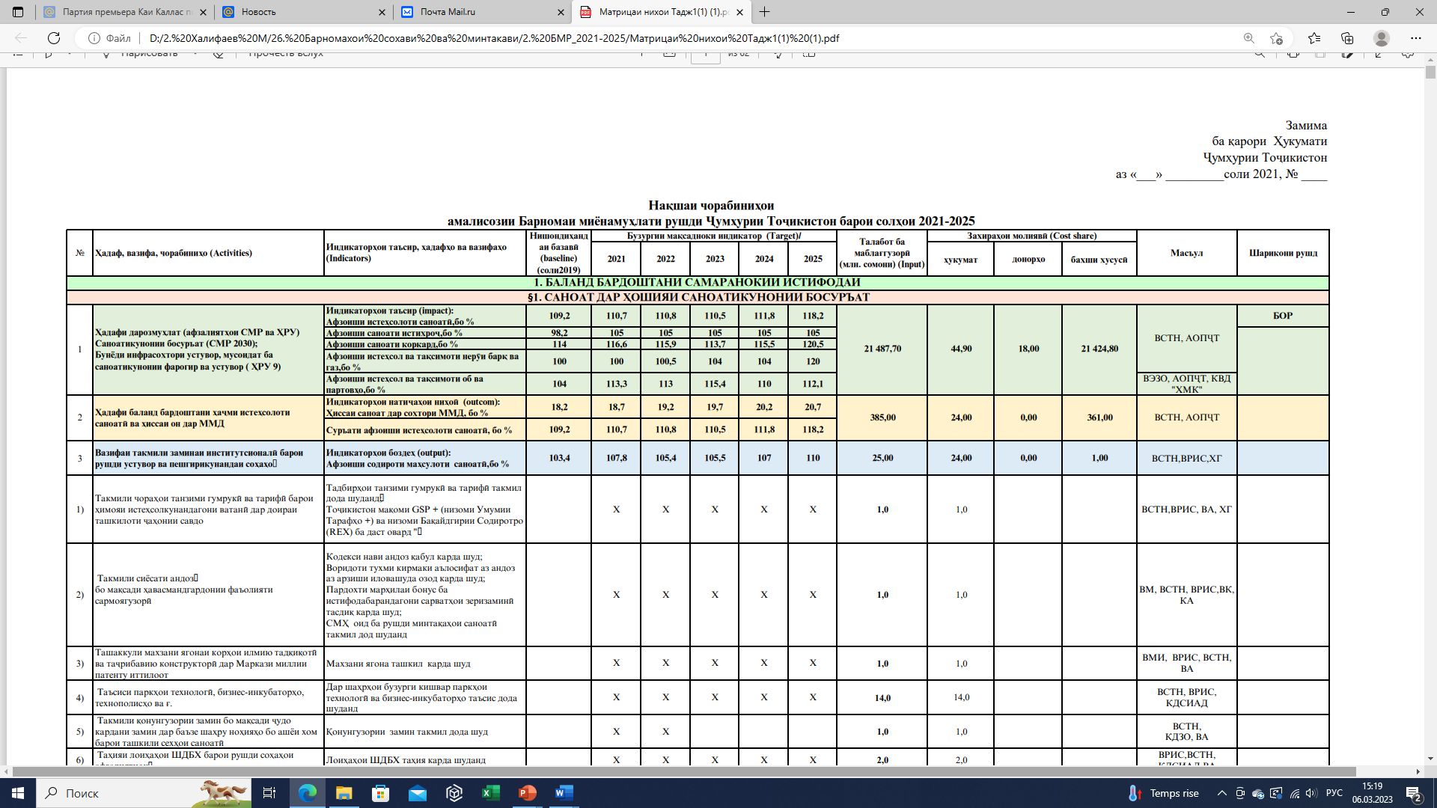
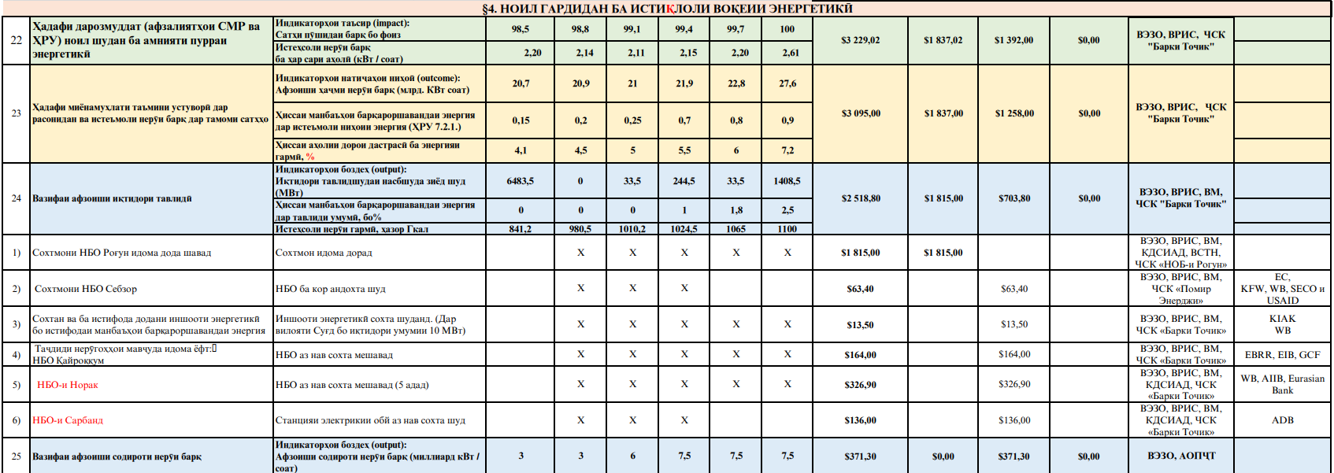
Наќшаи чорабинињои амалисозии Барномаи миёнамуњлати рушди Љумњурии Тољикистон барои солњои 2021-2025

Slide 8
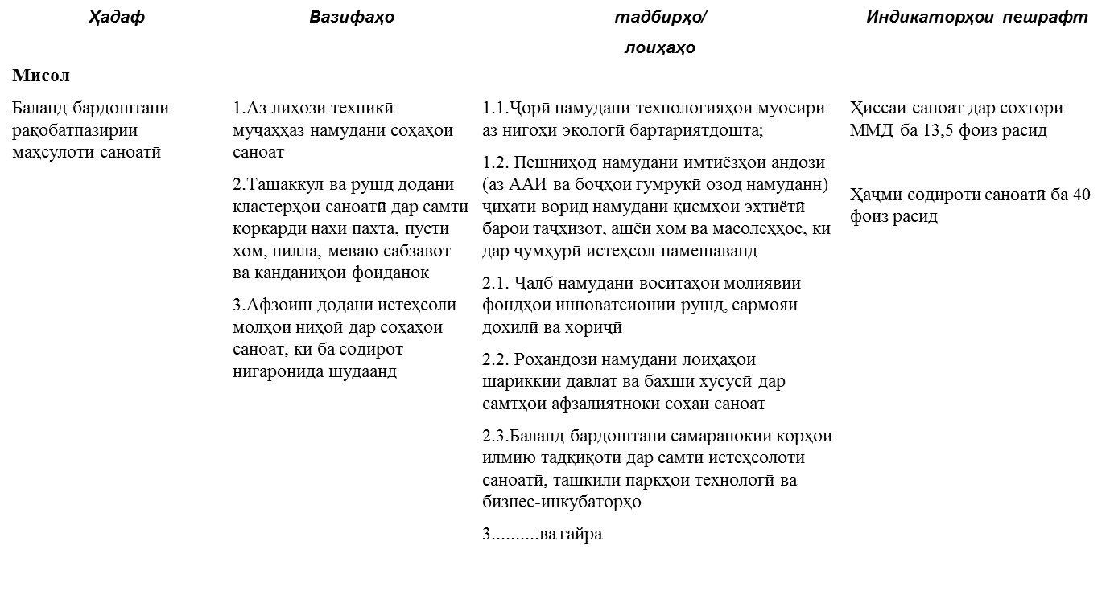
ЗАНҶИРИ МАНТИҚӢ (бахши саноат )

Slide 9
вазоратхо ва идорахои соҳавӣ
Шакли ҳисоботро пур мекунад Ба ВРИС пешниҳод мегардад
ВРИС – Раёсати рушди минтақаҳо ва мониторинги барномаҳо
Шаклҳои ҳисоботро ҷамъ мекунад Ба шуъбахои дахлдори сохавии Вазорати рушди иктисод ва савдо мефиристад
Раёсатҳои - ВРИС
Таҳлили шаклҳои ҳисобот дар соҳаи дахлдор омода кунед Ба шуъбаи асосии мониторинги Вазорати рушди иќтисод ва савдо тањлили умумї фиристода шавад
ВРИС
Ҳисоботи ҷамъбастии мониторинг омода мекунад ба Хукумати Чумхурии Точикистон мефиристад
Ҳукумати ҶТ
Ҳисоботи ҷамъбастии мониторингро баррасӣ мекунад Дар бораи ҳисобот карор кабул мекунад Ба ГК ШМР оид ба ҳалли мушкилоте, ки ба татбиқи БМР халал мерасонанд, дастур медиҳад Ба Парлумо гузориш мефиристад
ГК ШМР
Барои халли масъалахои муайяншуда чорахои зарурй бинанд
ВРИС
Фармоиш медиҳад, ки раванди мониторинг ва арзёбӣ оғоз шавад шаклхои хисоботро ба вазорату идорахои сохавй пешниход мекунад
4. Ҷараёни гузаронидани мониторинг ва арзёбии Барномаи Миёнамуҳлати рушд барои солҳои 2021-2025
ГК 13-ум Раванди ҷамъоварӣ ва ҳисоботдиҳии маълумотро роҳбарӣ мекунад
ГК 13 бо ГК ШМР ҳамкори менамояд
Шурои милли рушди назди ПҶТ
ГК 14-ШМР
Таъмини маълумот оид ба нишондиҳандаҳои захираҳои истифодашуда
ГК 14 Маблағгузори ва ҳамкори бо ГК ШМР
МН МОҶТ

Slide 10
Ташаккур

